Slide 1
Como o AspectJ tece o código
  Seminário de INF640 – Linguagem de Programação
  Cristóferson Bueno
  Thiago Silva Miranda

Slide 2
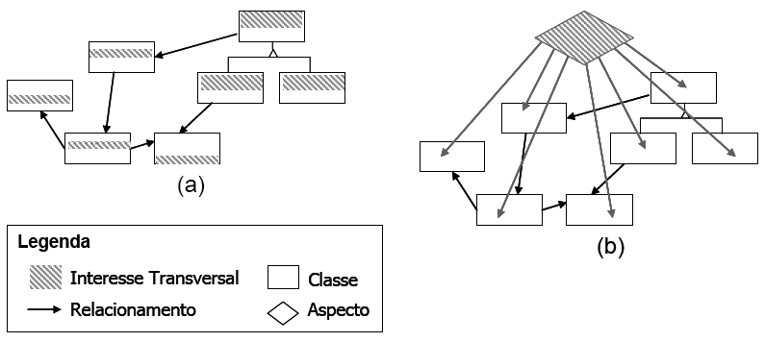
Aspecto e desenvolvimento de Softwares
Separação de Interesse;
Requisitos Transversais;

Slide 3
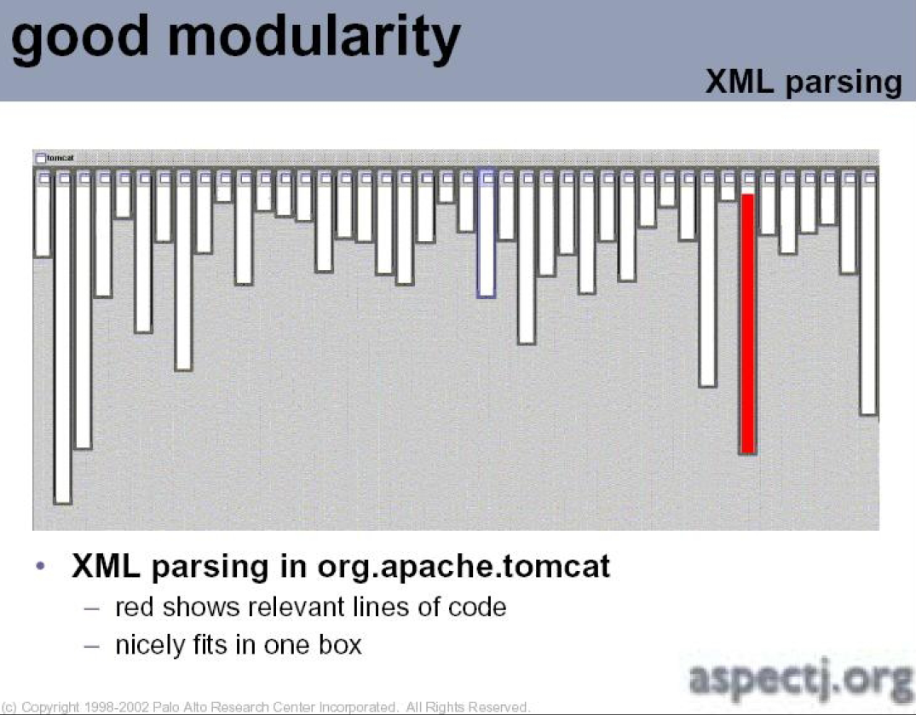
Boa Modularização

Slide 4
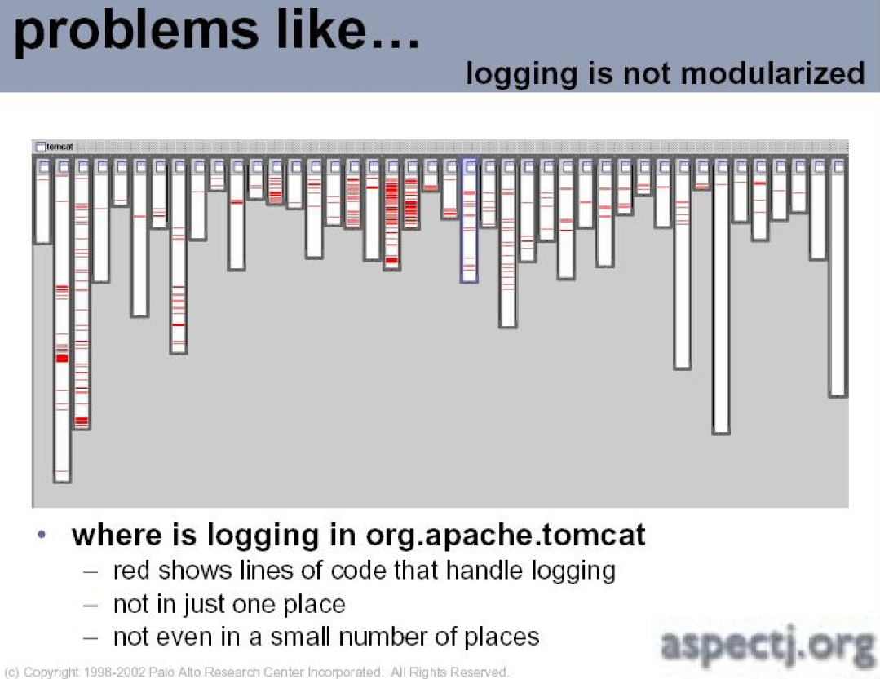
Ausência de Modularização

Slide 5
Programação Orientada a Aspectos
Linguagem AspectJ
  Pontos de Junção;
  Pontos de Corte;
  Advice;
  Inter-type declarations;
  Aspectos.
(Conceitual)
(Construção)

Slide 6
Programação Orientada a Aspectos
aspect HistoricoMudancas {
pointcut saldoAlterado():
call(void Conta.setSaldo(BigDecimal));
after() returning: saldoAlterado() {
<código a ser executado>
}
}
declaração
do aspecto

Slide 7
Programação Orientada a Aspectos
aspect HistoricoMudancas {
pointcut saldoAlterado():
call(void Conta.setSaldo(BigDecimal));
after() returning: saldoAlterado() {
<código a ser executado>
}
}
declaração
do pointcut

Slide 8
Programação Orientada a Aspectos
aspect HistoricoMudancas {
pointcut saldoAlterado():
call(void Conta.setSaldo(BigDecimal));
after() returning: saldoAlterado() {
<código a ser executado>
}
}
quando
declaração
do advice

Slide 9
Programação Orientada a Aspectos
Compiladores
  ajc (compilador criado em 2001 pela Xerox PARC, e posteriormente liberado para Eclipse fundation);
  abc (AspectBench Compiler - compilador open source criado para permitir testes paras os novos recursos da linguagem);

Slide 10
Programação Orientada a Aspectos
O que é weaving?
  Processo que combina os módulos principais e transversais em um sistema final. Este processo é executado por um aspect weaver, que é um compilador de aspectos.
  “Aspect in Action”

Slide 11
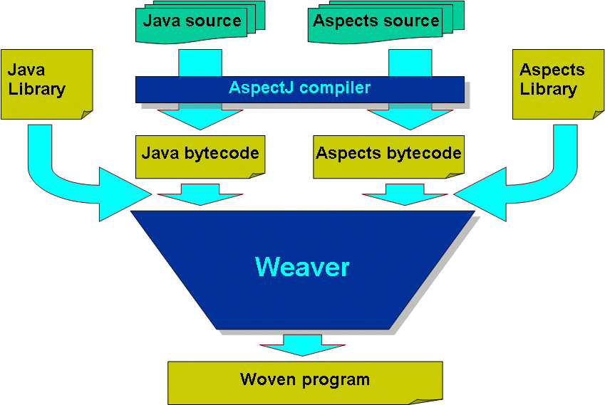
Programação Orientada a Aspectos

Slide 12
Programação Orientada a Aspectos
Tipos de weaving
  Compile-time: Inserir em tempo de compilação;
  Post-compile: O aspecto é em inserido em arquivos de classe ou JAR;
  Load-time: Modificação do código quando é carregado, Reflection.

Slide 13
Programação Orientada a Aspectos
Preocupações para inserção de código
  Onde – Join Point -> Shadows
  Quando – Point Cuts condicionais -> Resíduos
  O Quê – O Advice -> Munger
  Como – Weaving

Slide 14
Programação Orientada a Aspectos
O weaver (compilador de aspecto) deve manipular o bytecode para inserir chamadas aos advices sempre que uma condição é encontrada.
Para cada Sombra estática (static shadow), o wever verifica todos os advices do sistema e avalia se o pointcut do adivce aplica-se à static shadow.

Slide 15
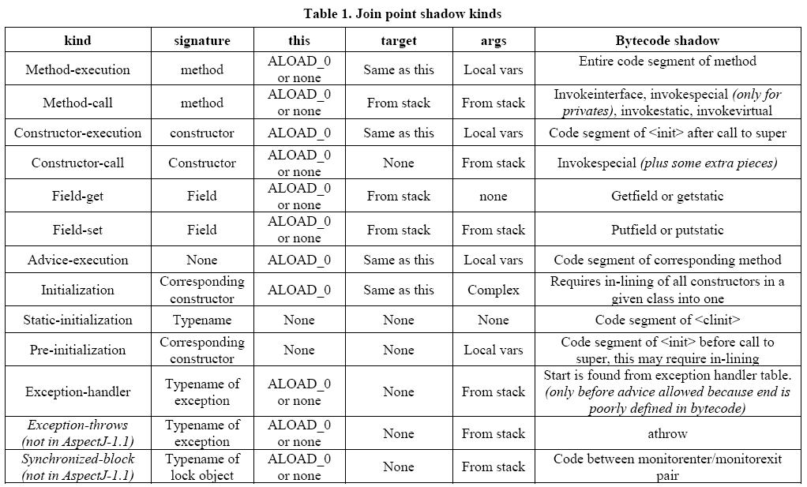
Programação Orientada a Aspectos

Slide 16
Programação Orientada a Aspectos
Shadowns - Onde
  Sessões estáticas do código que
  representam um join point potencial
  Exemplo: “hello world”
Field-get
Target: from stack
Args: none
public static void main(String[] s) {
System.out.println(“hello world”);
}
0: getstatic [java/lang/System.out]
3: ldc [String “hello world”]
5: invokevirtual [java/io/Printstream.println]
8: return
Method-execution
Target: this
Args: local vars
Method-call
Target: From stack
Args: From stack
!Parameters must be stored and re-loaded

Slide 17
Programação Orientada a Aspectos
Shadowns - Onde
Bytecodes Java carregam bastante meta-informação.
  código fonte não precisa estar disponível
As vezes, é impossível determinar estaticamente se um advice deverá ser executado.
  resíduo

Slide 18
Programação Orientada a Aspectos
Shadown Munger Objects – O quê
Cada advice é compilado para um método java.
  Executados no contexto de uma instância de aspecto.
  Informações adicionais armazenadas em atributos.
Cada resíduo também é compilado para um método java.

Slide 19
Programação Orientada a Aspectos
Resíduos (Matching – Residues) Quando
Advice são representados por shadow munger objects, cada qual contendo um designador de pointcut (PCD – Pointcut designator)
Quando um PCD depende de um estado dinâmico do ponto de junção a combinação é resolvida pela adição de um teste dinâmico, que captura a parte dinâmica. Este teste dinâmico é o resíduo da comparação.

Slide 20
Programação Orientada a Aspectos
Resíduos (Matching – Residues) Quando
Representam a parte dinâmica do pointcut
Tipos de resíduos:
  If
    Computam condições nos parâmetros
  Instanceof
    Checagem de tipo

Slide 21
Programação Orientada a Aspectos
Tipos de resíduos (cont.)
  Cflow
    Armazenam e checam informações de entrada e saída de joint points em uma pilha local à thread.
    Cada joinpoint relevante deve checar o status.
    Teste completamente dinâmico
      Checagem estática muito complexa e de utilidade contestável.

Slide 22
Programação Orientada a Aspectos
Tecendo (weaving) o Código;
Uma simples classe Java
  public class Hello {
    void greeting(){
      System.out.println("Hello!");
    }
    public static void main( String[] args ){
      new Hello().greeting();
    }
  }

Slide 23
Programação Orientada a Aspectos
Um exemplo de aspecto
public aspect With {
  before() : call( void Hello.greeting() ) {
    System.out.print("> ");
  }
}

Slide 24
Programação Orientada a Aspectos
Resultado após código tecido
public class Hello {
  void greeting() { System.out.println("Hello!"); }
  public static void main( String[] args ) {
    Hello dummy = new Hello();
    System.out.print("> ");
    dummy.greeting();
  }
}

Slide 25
Conclusão
O resultado final é bytecode java puro;
A aplicação final é um programa java como qualquer outro;
Uma análise estática bem feita pode resultar em um código mais rápido;
O aspecto ainda precisa de algumas melhorias para resolver o problema de performance do processo de compilação.

Slide 26
Referências
Aspectj In Action - Ramnivas Laddad 2003
Advice Weaving in AspectJ - Erik Hilsdale; Jim Hugunin
Programação Orientada a Aspectos - Vladimir Oliveira Di Iorio
AOP e Weaving em AspectJ – Marcelo Simões; Pedro Osandy

